Slide 1
Entrenamiento para la elaboración y presentación de los NIR en virtud del ETF del Acuerdo de París
Bogotá, Colombia 23-25 de julio de 2024
Presentación: Vínculos entre los datos del inventario nacional y los CRT con el seguimiento de las NDC y los CTF.
Fernando Farias
Asesor Principal
UNEP-Copenhagen Climate Centre

Slide 2
Reporte del seguimiento de la NDC
La presentación de informes sobre los impactos estimados y registrados de las iniciativas de mitigación es un requisito clave para que los sistemas nacionales de transparencia sean eficaces, así como la presentación de informes como parte del Marco de Transparencia Reforzado.
Las Modalidades, Procesos y Directrices (MPGs) del Marco de Transparencia Mejorada (ETF, por sus siglas en inglés) también exigen el seguimiento del progreso en la implementación de la NDC de un país una vez que las iniciativas de mitigación están en implementación.
De manera similar a la información relacionada con el Inventario Nacional de GEI, la información de seguimiento de la CDN debe ser parte del Informe Bienal de Transparencia (BTR)

Slide 3
Contenido del capítulo BTR: Información para hacer un seguimiento de los progresos realizados en la aplicación y el logro de las NDC en virtud del artículo 4 del Acuerdo de París
D. Políticas, acciones y planes de mitigación
Esta parte tiene como objetivo presentar una descripción detallada de los esfuerzos del país para mitigar el cambio climático, incluidas las políticas, acciones y planes. El objetivo es poner de relieve las medidas que se están adoptando para reducir las emisiones de GEI y la eficacia de esas medidas.
E. Resumen de las emisiones y absorciones de GEI
El objetivo de esta sección es proporcionar un resumen sucinto de las emisiones y absorciones de GEI de un país. Esta información es especialmente importante para los países que presentan un informe de inventario nacional independiente.
F. Proyecciones de las emisiones y absorciones de GEI
El objetivo aquí es presentar proyecciones de las futuras emisiones y absorciones de GEI de un país, basadas en las políticas y medidas de mitigación actuales. Esto ayuda a identificar la trayectoria futura potencial de las emisiones de GEI de un país.
G. Otra información
En esta sección se ofrece a los países una plataforma para compartir cualquier información adicional pertinente que les ayude a comprender sus progresos en la aplicación y el logro de sus CDN. Esto podría incluir cualquier iniciativa, desafío o plan único que sea relevante para el progreso de sus NDC.
A. Circunstancias nacionales y arreglos institucionales
El objetivo es presentar un panorama completo de la situación única de un país que podría afectar su progreso hacia las NDC. Esto incluye comprender el marco institucional que apoya las iniciativas de cambio climático.
B. Descripción de la NDC de una Parte en virtud del artículo 4 del Acuerdo de París, incluidas las actualizaciones
Esta sección tiene como objetivo proporcionar una descripción detallada de la NDC de un país, incluidos todos sus parámetros y cualquier actualización desde el último informe. La intención es garantizar una comprensión clara de los compromisos climáticos del país y de cualquier cambio que se produzca en ellos.
C. Información necesaria para hacer un seguimiento de los progresos
El objetivo de esta sección es describir cómo un país realiza un seguimiento de sus progresos hacia el cumplimiento de sus NDC. Consiste en detallar los indicadores específicos utilizados y compartir los datos más recientes relacionados con estos indicadores.

Slide 4
Cuadros CTF
Definición y métodos de NDC
Apéndice: Descripción de la NDC de una Parte
Cuadro 1: Descripción de los indicadores seleccionados
Cuadro 2: Definiciones necesarias para comprender la CDN
Cuadro 3: Metodologías y enfoques contables
Estado actual de la mitigación y seguimiento del progreso
Cuadro 4: Seguimiento de los progresos
Cuadro 5: Políticas, medidas, acciones y planes de mitigación (logrado)
Cuadro 6: Resumen del inventario
Cuadros CTF para la notificación electrónica de la información necesaria para hacer un seguimiento de los progresos realizados en la aplicación y el logro de las NDC
Proyecciones y reducción prevista de las emisiones
Cuadro 5: Políticas, medidas, acciones y planes de mitigación (previsto)
Cuadro 7: Escenario de proyecciones «con medidas»
Cuadro 8: Escenario de proyecciones “con medidas adicionales”
Cuadro 9: Escenario de proyecciones «sin medidas»
Cuadro 10: Proyecciones de indicadores clave
Cuadro 11: Principales supuestos y parámetros de las proyecciones
Medidas de respuesta
Cuadro 12. Información necesaria para hacer un seguimiento de los progresos realizados en la aplicación y el logro de las políticas y medidas nacionales aplicadas para abordar las consecuencias sociales y económicas de las medidas de respuesta

Slide 5
Descripción de la NDC de un país, incluidas las actualizaciones
Cada Parte proporcionará una descripción de su NDC, con respecto a la cual se hará un seguimiento de los progresos:
 | Descripción
Compromiso y descripción, incluidos los tipos de compromiso*, según proceda
Año(s) o período(s) objetivo(s), y si son objetivos de un solo año o de varios años objetivo(s), según proceda
Punto o puntos de referencia, nivel o niveles, línea o niveles de base, año o años de base o inicio punto(s) y su respectivo valor(s), según proceda
Plazos de aplicación y/o plazos de aplicación, según proceda
Alcance y cobertura, incluidos, según proceda, los sectores, categorías, actividades, fuentes y sumideros, piscinas y gases, según proceda
Intención de utilizar enfoques cooperativos que impliquen el uso de ITMOs en virtud del artículo 6 del Acuerdo de París, según proceda
Cualquier actualización o aclaración de información previamente comunicada, según corresponda
Este cuadro será utilizado por las Partes de forma voluntaria, si bien los elementos de información son obligatorios
* Las Partes con metas incondicionales y condicionales en su NDC pueden añadir una fila a la tabla para describir las metas condicionales
* Esta información se superpone con la NDC/ICTU, garantiza la coherencia o explica los cambios/actualizaciones

Slide 6
Información necesaria para hacer un seguimiento de los progresos realizados en la aplicación y el logro de las NDC
Cada Parte identificará indicadores (cuantitativos o cualitativos pertinentes para la NDC) para hacer un seguimiento de los progresos hacia aplicación y logro de su NDC
Cada Parte deberá proporcionar:
la información de cada indicador seleccionado para el punto o los puntos de referencia, el nivel o niveles, la línea o niveles de base y el año o años de base;
y la información más reciente para cada año de presentación de informes; y compárelos
descripción de cada metodología y enfoque contable utilizado para su objetivo de NDC, la construcción de la base de referencia y cada indicador identificado; [parámetros clave, supuestos, definiciones, fuentes de datos, modelos, directrices del IPCC, métricas, etc.]
Toda esta información en un resumen estructurado para seguir el progreso:
Información sobre los indicadores [nivel de referencia; más reciente; años de referencia intermedios]
emisiones y absorciones de GEI coherentes con el ámbito de su NDC, cuando proceda;
Contribución del sector UTCUTS para cada año del período o año objetivo, según proceda;
Información sobre el uso de los ITMOs, según proceda;
Cada Parte con una NDC que consista en cobeneficios de mitigación de las acciones de adaptación y planes de diversificación económica, proporcionará información sobre las políticas y medidas internas implementadas para abordar las consecuencias sociales y económicas de las medidas de respuesta.

Slide 7
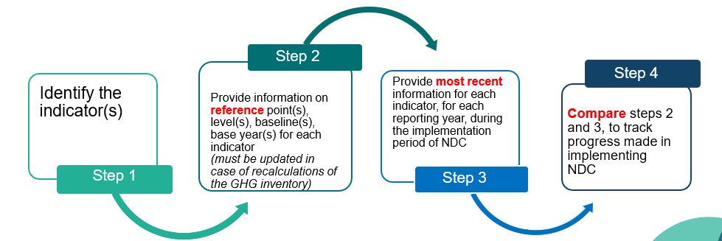
Pasos para que las Partes hagan un seguimiento de los progresos de sus NDC mediante indicadores:

Slide 8
Políticas y medidas de mitigación, acciones y planes
Cada Parte proporcionará información sobre las políticas, acciones y medidas que respalden la aplicación de su NDC, centrándose en las que tengan el impacto más significativo en las emisiones o absorciones de GEI y las que afecten a categorías clave en el inventario nacional de GEI
En la medida de lo posible, las Partes organizarán la presentación de informes sobre las medidas por sector (energía, transporte, UTCUTS, residuos, otros), en formato tabular, incluida la información pertinente sobre los beneficios indirectos de la mitigación, según proceda.
Cada Parte podrá también proporcionar información sobre los costos conexos, los beneficios no relacionados con la mitigación de los GEI y la forma en que esas medidas interactúan entre sí, según proceda
Cada Parte proporcionará información sobre las estimaciones de las reducciones previstas y alcanzadas de las emisiones de GEI [Flexibilidad: alentados]; y metodologías e hipótesis utilizadas, en la medida de lo posible
Cada Parte debería identificar las PAMs que ya no existen y explicar por qué; proporcionar información sobre cómo sus PAMs están modificando las tendencias a largo plazo en las emisiones y absorciones de GEI
:

Slide 9
Resumen de las emisiones y absorciones de GEI
Cada Parte, que presente un informe de inventario nacional independiente, proporcionará un resumen de sus emisiones y absorciones de GEI.
Esta información se facilitará para los años de presentación de informes correspondientes a los años más recientes de la Parte
informe sobre el inventario nacional, en formato tabular.
Cuadro común de información 10 Tendencias de las emisiones – Resumen
 | EMISIONES Y ELIMINACIONES DE GASES DE EFECTO INVERNADERO | Referencia año/período de _{NDC} (1) | Año base ⁽²⁾ | 1990 ⁽¹⁾ | (Años 1991 a 2019) | (Años 1991 a 2019) |  | 2020 | (Años 2021 a último año notificado) | (Años 2021 a último año notificado) |  | (Años 2021 a último año notificado) |  | Cambio de [1990][año base][referencia ce[año][período d]] a último año informado
 |  | Equivalentes de CO2 (kt) ⁽³⁾ |  |  |  |  |  |  |  |  |  |  |  | (%)
 | Emisiones de CO2 sin CO2 neto de LULUCF |  |  |  |  |  | FUENTE Y FREGADERO DE GAS DE EFECTO INVERNADERO CATEGORÍAS |  |  | Año o período de referencia para la NDC ⁽¹⁾ | Año base ⁽²⁾ |  | 1990 |  | (Años 1991 hasta 2019) |  | (Años 1991 hasta 2019) | 2020 | (Años 2021 a último año notificado) | (Años 2021 a último año notificado) | (Años 2021 a último año notificado) | Cambio de 1990 [año de base] [árbitro nce [año] [período p]] a último informe año
 | Emisiones de CO2 con CO2 neto del UTCUTS
 | Emisiones de CH4 sin CH4 del UTS
 | Emisiones de CH4 con CH4 del UTCUTS
 | Emisiones de N2O sin N2O de LULUCF
 | Emisiones de N2O con N2O de LULUCF
 | HFC
 | CFP
 | Mezcla no especificada de HFC y PFC |  |  |  |  |  |  |  |  | Equivalentes de CO2 (kt) ⁽³⁾ |  |  |  |  |  |  |  |  |  |  |  | (%)
 | SF6 |  |  |  |  |  | 1. Energía
 | NF3
 | Total (sin UTCUTS) |  |  |  |  |  | 2. Procesos industriales y uso de productos
 | Total (con UTCUTS) |  |  |  |  |  | 3. Agricultura
 | Total (sin UTCUTS, con indirectos)
 | Total (con UTCUTS, con indirectos) |  |  |  |  |  | 4. Uso de la tierra, cambio de uso de la tierra y silvicultura 4)
 |  |  |  |  |  |  | 5. Residuos
 |  |  |  |  |  |  | 6. Otros
 |  |  |  |  |  |  | Total (con UTCUTS) ⁽⁸⁾

Slide 10
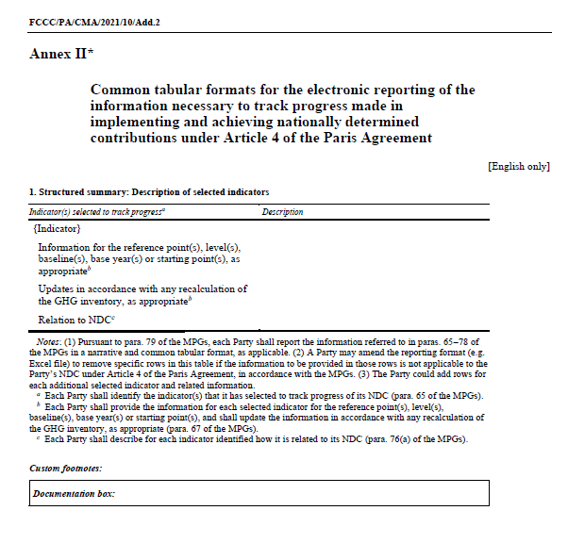
Formatos tabulares communes (CTF)
Formatos tabulares comunes para la presentación electrónica de la información necesaria para hacer un seguimiento de los progresos realizados en la aplicación y el logro de las contribuciones determinadas a nivel nacional en virtud del artículo 4 del Acuerdo de París
Decisión 5/CMA.3
Orientaciones para la puesta en práctica de las MPGs para el marco de transparencia reforzada a que se refiere el artículo 13 del Acuerdo de París

Slide 11
Disposiciones sobre flexibilidad
Tema y párrafos de los MPG | Provisión en los MPG | Flexibilidad para los países en desarrollo Partes que la necesiten en función de sus capacidades
Reducción prevista y lograda de las emisiones de GEI de las PAM (punto 85) | Cada Parte proporcionará, en la medida de lo posible, estimaciones de las reducciones previstas y alcanzadas de las emisiones de GEI de sus PAM | En su lugar, se le anima a informar de dicha información
Proyecciones de emisiones y absorciones de GEI (punto 92) | Cada Parte informará sobre las proyecciones | En su lugar, se alienta a informar de esas proyecciones
Prórroga de las proyecciones (párrafo 95) | Las proyecciones comenzarán a partir del año más reciente en el informe de inventario nacional de la Parte y se extenderán al menos 15 años más allá del año siguiente, hasta llegar a cero o cinco | Pueden extender sus proyecciones al menos hasta el punto final de su NDC

Slide 12
Tablas de CTF relacionadas con el inventario
Apéndice: Las NDC de las Partes generalmente incluyen objetivos de mitigación y acciones en términos de emisiones de GEI
Cuadro 1: Los indicadores seleccionados para el seguimiento de la CDN de la Parte pueden definirse en términos de emisiones de GEI nacionales o sectoriales, siguiendo los objetivos y las medidas de mitigación incluidos en la CDN
Cuadro 4: Seguimiento del progreso de los indicadores en años anteriores, utilizando datos extraídos del inventario (emisiones de GEI nacionales o sectoriales)
Cuadro 5: Políticas, medidas, acciones y planes de mitigación logrados, si son cuantitativos, su impacto en términos de emisiones de GEI se puede estimar utilizando el Inventario
Cuadro 6: Resumen de las emisiones y absorciones de gases de efecto invernadero
Cuadro 7-9: Proyecciones de las emisiones y absorciones de gases de efecto invernadero

Slide 13
Ejemplos de uso de los FFC: Apéndice Rwanda, 2022
 | Descripción
Objetivo(s) y descripción, incluidos los tipos de objetivo, según proceda (b, c) | La contribución incondicional de Ruanda es una reducción de las emisiones por debajo de un objetivo de referencia proyectado, consistente en una reducción del 16% en relación con la BAU en el año 2030; equivalente a un nivel estimado de mitigación de 1,9 millones de toneladas de dióxido de carbono equivalente para 2030. Este objetivo incondicional se basa en medidas y políticas de mitigación apoyadas e implementadas a nivel nacional.
 | La contribución condicional de Ruanda es una reducción de las emisiones por debajo del objetivo de referencia previsto, consistente en una reducción adicional del 22% en relación con la BAU en el año 2030; equivalente a un nivel estimado de mitigación de 2,7 millones de toneladas de dióxido de carbono equivalente para 2030. Esta meta condicional representa una meta adicional, basada en la prestación de apoyo y financiación internacionales. La contribución combinada incondicional y condicional es una reducción del 38 % para 2030, equivalente a un nivel estimado de mitigación de hasta 4,6 millones de toneladas de emisiones equivalentes de dióxido de carbono
Año(s) o período(s) objetivo(es), y si son objetivos de un solo año o de varios años, según corresponda | Año objetivo: 2030, objetivo de un año
Punto(s) de referencia, nivel(s), punto(s) de referencia, año(s) de base o punto(s) de inicio, y sus respectivos valores, según proceda | Nivel de referencia: 5,33 millones de tCO2eq, año base: 2015, lo mismo para la BAU y extraído de la última versión del Inventario de GEI de la Parte, en comparación con un valor de la BAU para 2030 de 12,1 millones de tCO2eq

Slide 14
Ejemplos de uso de los FFC: Apéndice Rwanda, 2022
 | Descripción
Plazos y/o plazos de aplicación, según proceda | 2015-2030
Alcance y cobertura, incluidos, según proceda, sectores, categorías, actividades, fuentes y sumideros, piscinas y gases, según proceda | El ámbito sectorial de la contribución abarca todas las fuentes de emisiones descritas en las Directrices para la presentación de informes del IPCC de 2006 (IPCC, 2006), incluidas las emisiones de las categorías de energía; procesos industriales y uso de productos (IPPU); residuos; y agricultura, silvicultura y otro uso de la tierra (AFOLU), pero excluyendo las fuentes de silvicultura y otro uso de la tierra. La contribución incluye los siguientes gases: dióxido de carbono, metano, óxido nitroso e hidrofluorocarbonos. (No se encontró en la NDC el GWP utilizado para los cálculos de CO2eq).
Intención de utilizar enfoques cooperativos que impliquen el uso de los OIMT en virtud del artículo 6 hacia las NDC en virtud del artículo 4 del Acuerdo de París, según proceda | Ruanda tiene la intención de cumplir su contribución condicional mediante el uso de financiación climática y mecanismos de mercado internacional cuando corresponda, sobre la base de la experiencia del Mecanismo de Desarrollo Limpio (MDL) y otros mecanismos de mercado existentes. Entre ellas figura la posible participación en enfoques de cooperación internacional en virtud del artículo 6 del Acuerdo de París. La plena aplicación de las medidas estratégicas de mitigación está condicionada al apoyo de las partes interesadas internacionales. La aplicación de las políticas y medidas prioritarias supone el uso continuo de las fuentes financieras nacionales e internacionales existentes y previstas.
Cualquier actualización o aclaración de información previamente reportada, según corresponda | Se tuvieron en cuenta los nuevos cálculos de las ETN para la NDC para 2006-2015, que incluían las emisiones procedentes del cambio de uso de la tierra y del uso de la tierra, el ganado (con el uso del nivel 2 para las vacas lecheras), los sistemas de gestión del estiércol, la quema de biomasa, las emisiones directas e indirectas de N2O de las tierras agrícolas y las emisiones indirectas de N2O de la gestión del estiércol.

Slide 15
Ejemplos de uso de los marcos de cooperación: Túnez Cuadro 4
 | Indicador, unidad | Punto(s) de referencia, nivel(s), línea(s) de base, año(s) de base o punto(s) de inicio{MPG, p. 67, 77(a)(i)} | Período de aplicación de la CDN |  |  |  |  |  | Nivel de destino |  | Objetivo año o período | Progresos realizados hacia la CDN
 |  |  | 2021 | 2022 | … | … | … | Fin de año
Indicadores seleccionados para realizar un seguimiento del progreso |  | (año 2010)
{Indicador} | Emisiones equivalentes de CO2 totales en el sector de la energía (Mt CO2eq) | 29.00 | 30,60 |  |  |  |  |  | 17% por encima del año base incondicional | 9% por debajo del año base condicional | 2030 | 6 % por encima del nivel de referencia
 | Intensidad de las emisiones en el sector energético (t CO2 eq/1000 TND 2010) | 0,46 | 0,44 |  |  |  |  |  | 28% por debajo del año base incondicional | 44% por debajo del año base condicional | 2030 | 4 % por debajo del nivel de referencia
 | PIB (Millones TND a precios de 2010) | 63.055,00 | 69.633,00
 | PIB considerado en la NDC (Millones TND a precios de 2010) | 63.055,00 | 70.026,00

Slide 16
¡Gracias por su atención!
Fernando Farias
Asesor Principal
UNEP-Copenhagen Climate Centre

